Slide 1
«ГОРОД МОЙ, ТЫ ТАКОЙ ОБАЯТЕЛЬНЫЙ!»
Страницы истории строительства Ангарска.

Slide 2
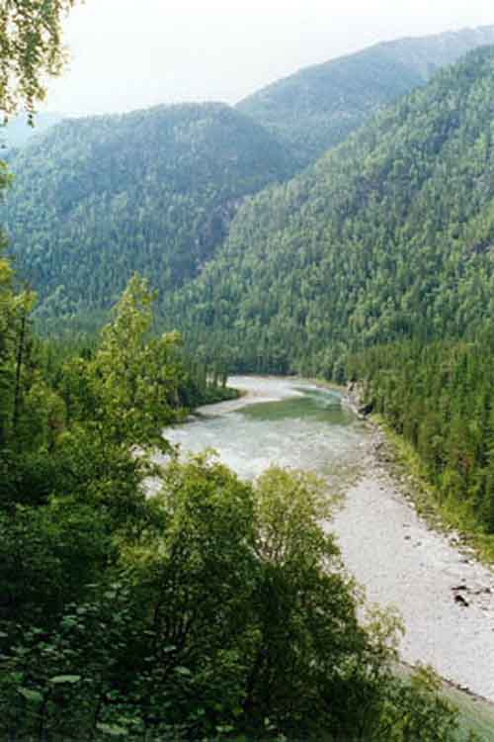

Slide 3
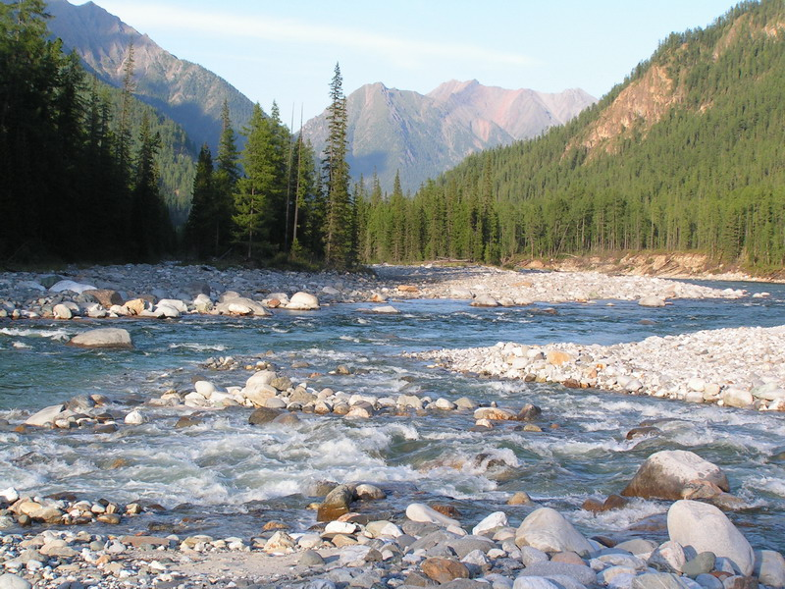

Slide 4
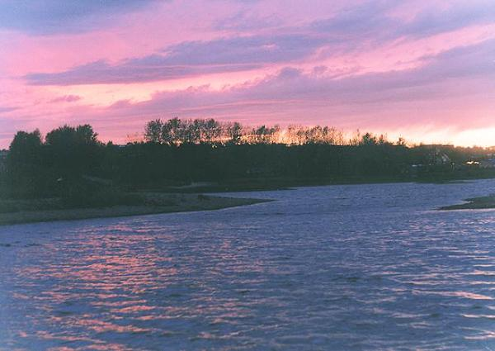

Slide 5
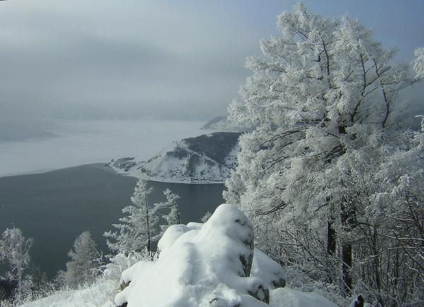

Slide 6
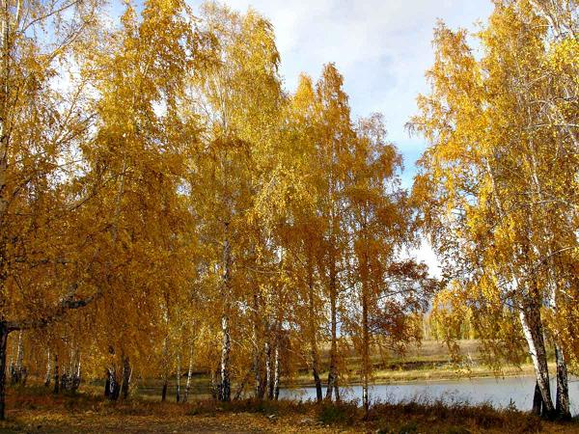

Slide 7
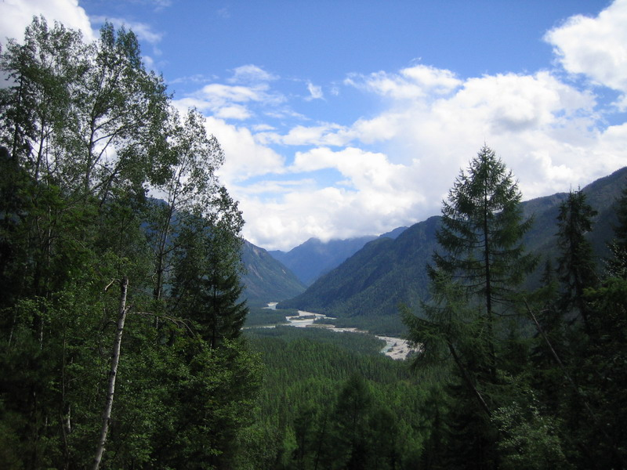

Slide 8
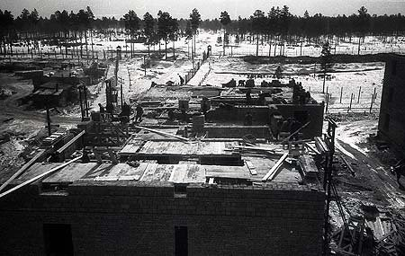
Первые строительные площадки Ангарска.

Slide 9
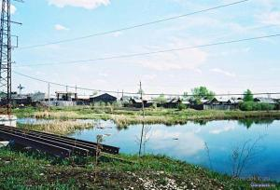
Посёлок Майск

Slide 10
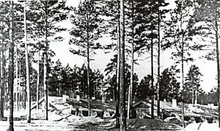

Slide 11
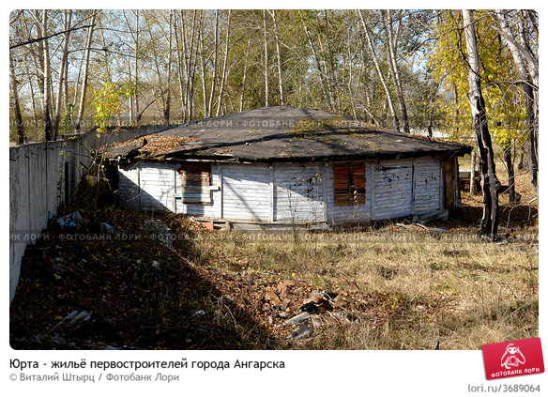

Slide 12
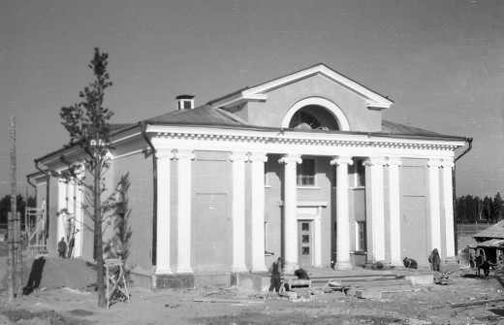
КИНОТЕАТР «ПОБЕДА» 1950год.

Slide 13
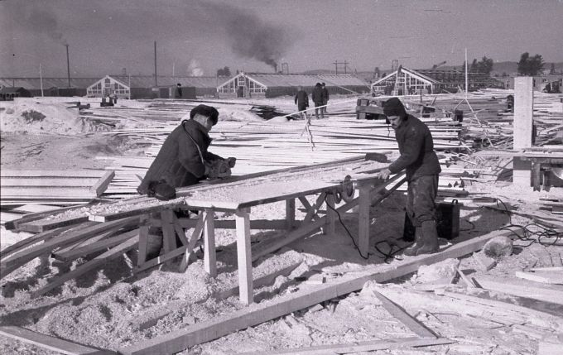

Slide 14
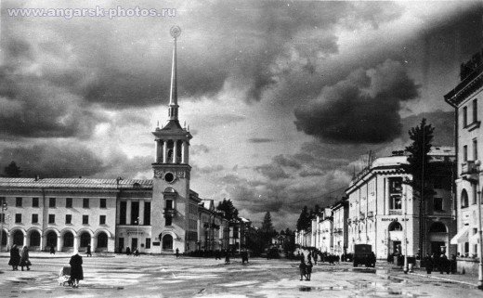

Slide 15
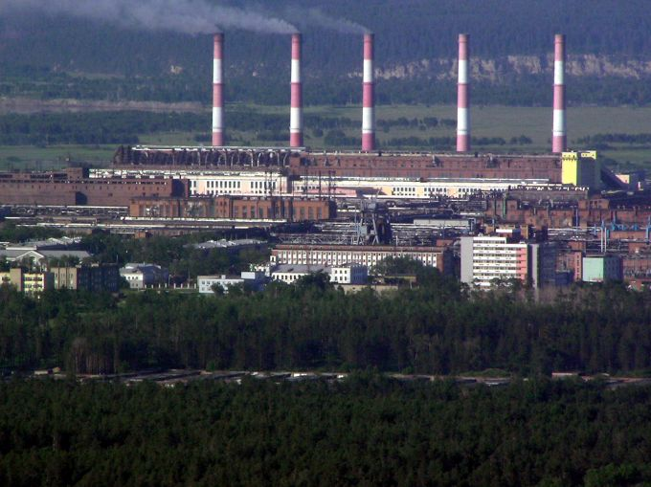
1951 год

Slide 16
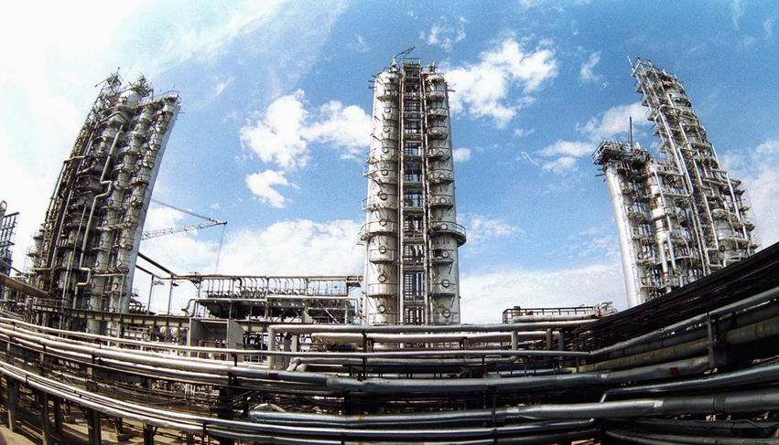
АНГАРСКИЙ НЕФТЕХИМИЧЕСКИЙ КОМБИНАТ (АНХК)

Slide 17
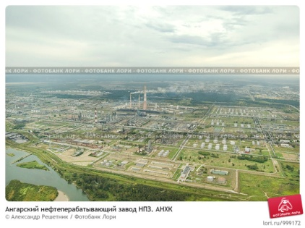
АНГАРСКИЙ НЕФТЕПЕРЕРАБАТЫВАЮЩИЙ ЗАВОД (НПЗ)

Slide 18
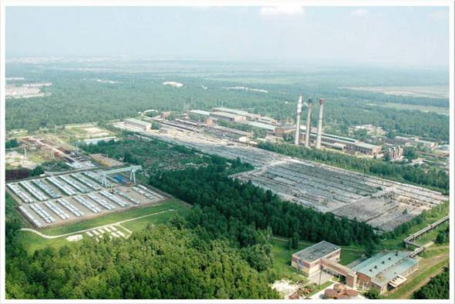
АНГАРСКИЙ ЭЛЕКТРОЛИЗНЫЙ ХИМИЧЕСКИЙ КОМБИНАТ (АЭХК)

Slide 19
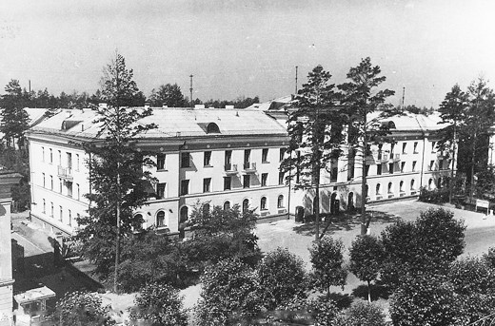

Slide 20
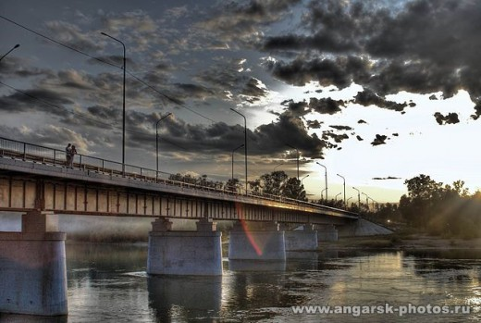
КИТОЙСКИЙ МОСТ

Slide 21
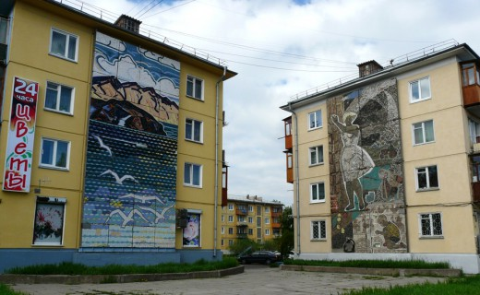
МОЗАИКИ на домах в 188 квартале

Slide 22
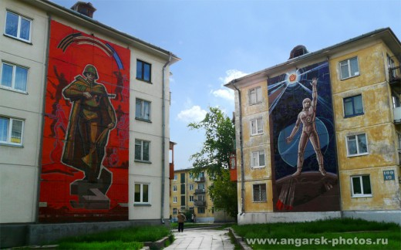
МОЗАИКИ
на домах в 188 квартале

Slide 23
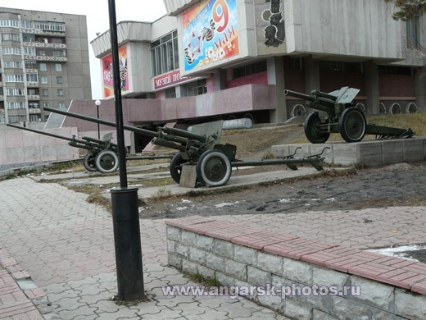
АНГАРСКИЙ МУЗЕЙ ПОБЕДЫ

Slide 24
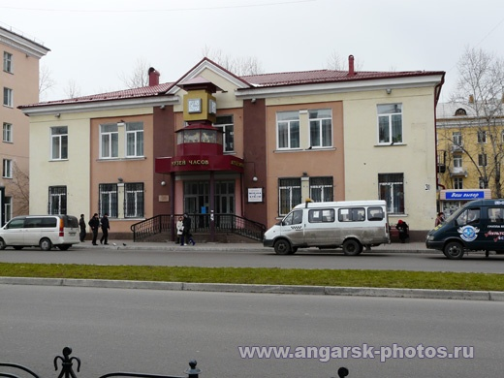
МУЗЕЙ ЧАСОВ

Slide 25
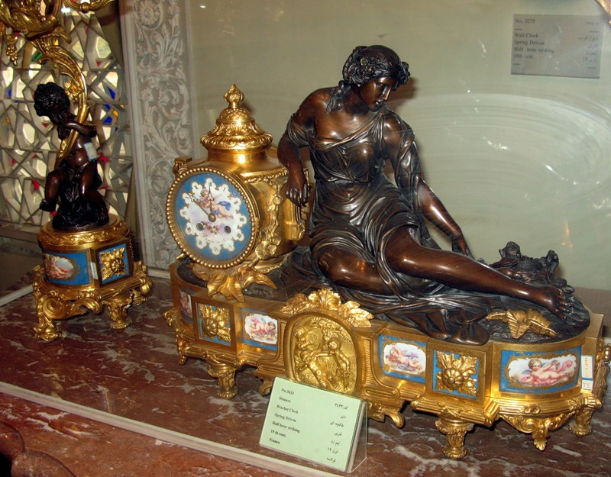
ЭКСПОНАТЫ АНГАРСКОГО МУЗЕЯ ЧАСОВ

Slide 26
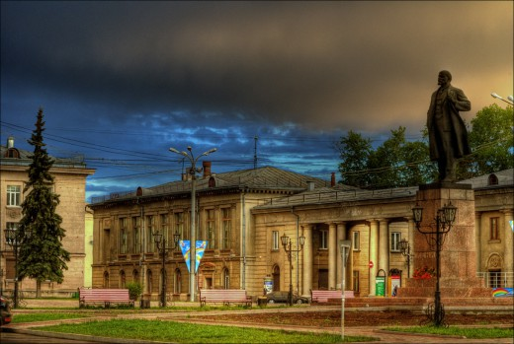
ПЛОЩАДЬ ЛЕНИНА

Slide 27
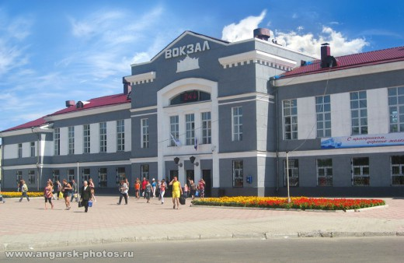

Slide 28
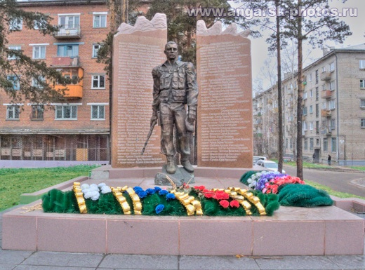
ПАМЯТНИК ВОИНАМ, ПОГИБШИМ В «ГОРЯЧИХ ТОЧКАХ» 2007г.

Slide 29
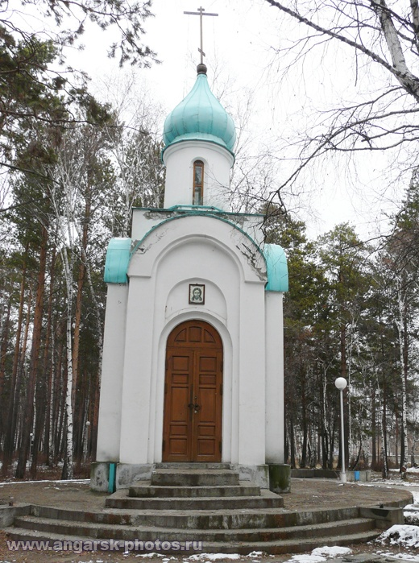
СПАССКАЯ ЧАСОВНЯ 2000г.

Slide 30
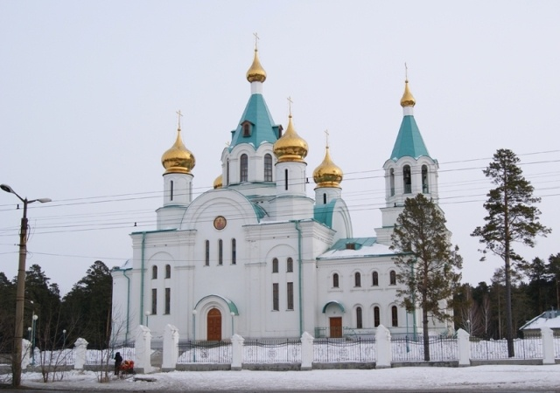
СВЯТО-ТРОИЦКИЙ ХРАМ 2006г.

Slide 31
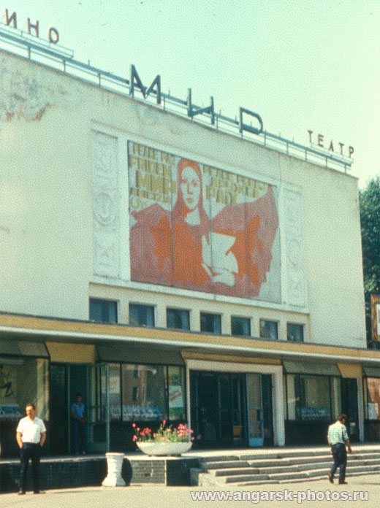
КИНОТЕАТР «МИР» 1951г.

Slide 32
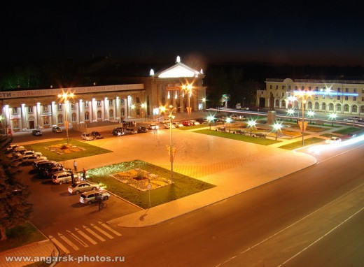

Slide 33
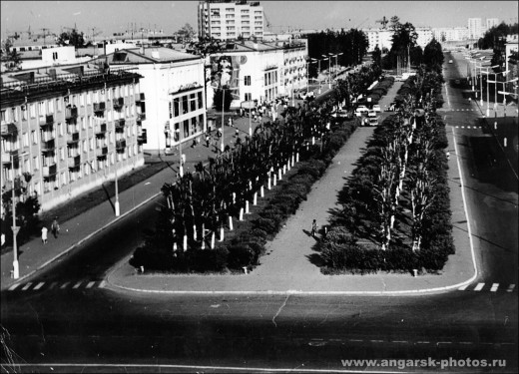

Slide 34
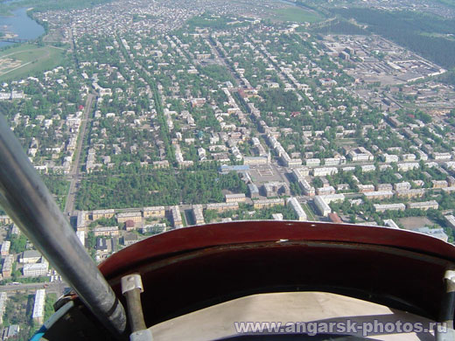

Slide 35
ВОПРОСЫ:
1. Назовите фамилию одного из первостроителей Ангарска, о котором вы сегодня узнали.

Slide 36
ОТВЕТ
РОБЕРТ ЗУРАБОВ

Slide 37
2. Почему Ангарск называют «Город, рождённый победой»?

Slide 38
ОТВЕТ
Первый десант строителей прибыл в 1945году. В строительстве города участвовало много фронтовиков.

Slide 39
3. Назовите основные градообразующие предприятия Ангарска.

Slide 40
ОТВЕТ
Ангарский электролизный комбинат (АЭХК)
Ангарский нефтехимический комбинат (АНХК)

Slide 41
4. Какую продукцию выпускала ТЭЦ - 1?

Slide 42
ОТВЕТ
Электричество и золу.

Slide 43
5. Сколько лет в 2013 году исполнится Ангарску?

Slide 44
ОТВЕТ
62 года (1951)

Slide 45
6. Как вы думаете, почему до недавнего времени в Ангарск въезд иностранцам был запрещён?

Slide 46
В промышленной зоне города действовали секретные предприятия.

Slide 47
